Slide 2
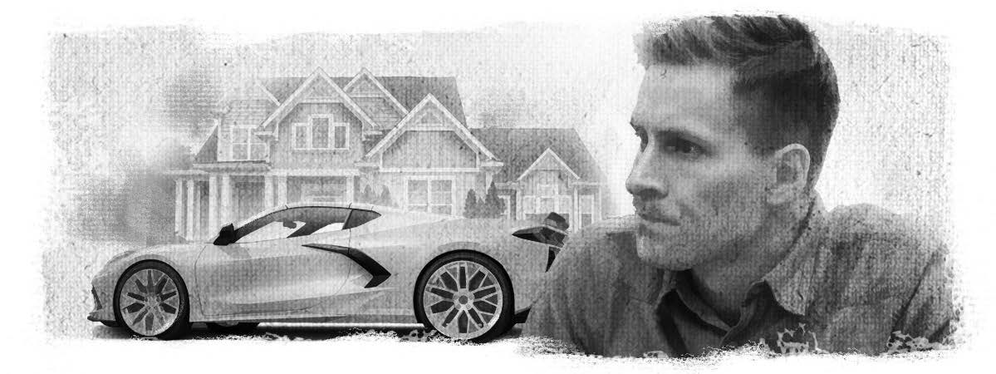
Para memorizar:

Slide 3
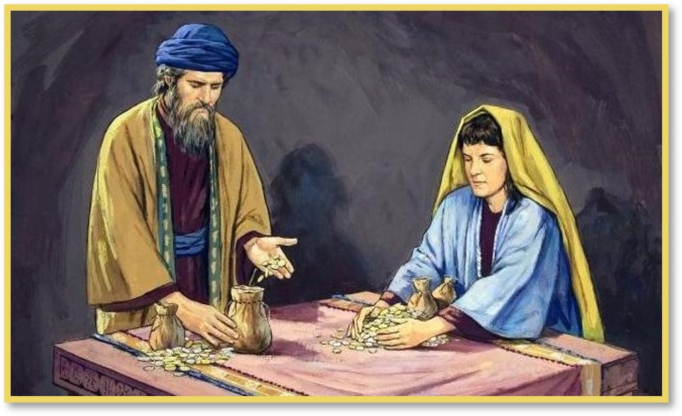
Enfoque del estudio
La codicia no conoce límites, ni siquiera cuando se trata de lo sagrado, como demuestra con demasiada frecuencia la vida de los hombres y de los ángeles en la Biblia. En el cielo, Lucifer deseaba exaltarse a sí mismo (Isa. 14:12-14). Hoy, en la Tierra, la humanidad sigue codiciando lo que pertenece únicamente a Dios. Durante la caída de Jericó, Acán codició parte de lo que estaba consagrado a la tesorería del Señor (Jos. 6:19, 24; 7:20, 21).Judas era ladrón y solía robar de la bolsa (Juan 12:4-6). Aun en medio de la manifestación del Espíritu en la iglesia, Ananías y Safira mintieron porque codiciaron parte de lo prometido (Hech. 5:1-10). Incluso el pueblo elegido robó a Dios después de ser librado de su exilio (Mal. 3:8-10).
La solución a esta codicia y lujuria es andar en el Espíritu, no en la carne (Gál. 5:22; Rom. 8:4-9). Los que no conocen a Dios andan en la pasión de la lujuria, o concupiscencia (1 Tes. 4:5). Sin embargo, los que siguen a Jesús se niegan a sí mismos, toman su cruz (Luc. 9:23) y escapan de la corrupción que hay en el mundo a causa de la lujuria (2 Ped. 1:4).
En la lección de esta semana estudiaremos dos temas sobre la codicia y como vencerla: 1) Cuatro ejemplos de codiciosos y; 2) Tres pasos para vencer la codicia

Slide 4
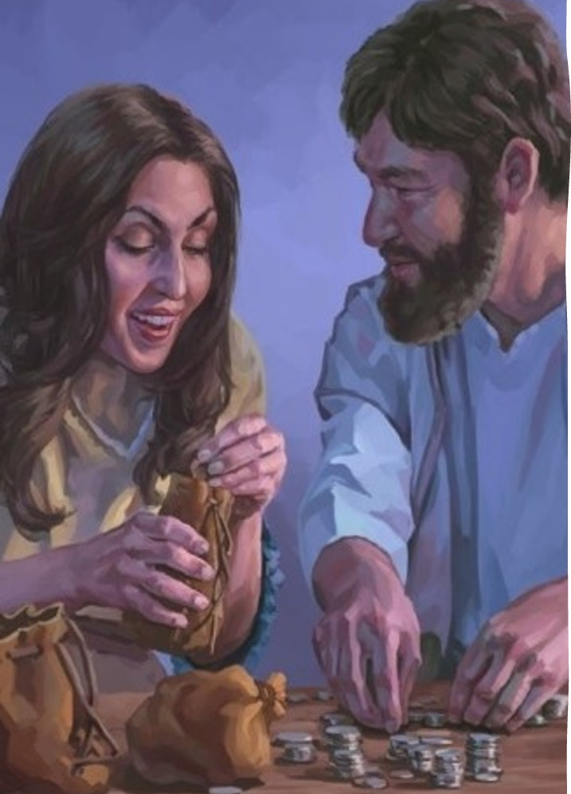
“GUÁRDENSE DE TODA AVARICIA” (Introducción)
L
ucas 12:15 cita las palabras del propio Jesús. En la mente de Dios, la codicia es un gran problema. Está prohibida en el décimo mandamiento del Decálogo, y la Biblia registra "la terrible perdición“ de la codicia. La codicia se ha definido como un deseo desmedido de riqueza o de la posición o propiedad de otro. La avaricia es una palabra que se asocia frecuentemente con la codicia y se define como la codicia insaciable de riquezas. "Vivir para uno mismo es perecer. La codicia, el deseo del beneficio propio, aparta al alma de la vida. El espíritu de Satanás es obtener, atraer hacia sí. El espíritu de Cristo es dar, atraer hacia sí.
El décimo mandamiento establece: "No codiciarás la casa de tu prójimo, no codiciarás la mujer de tu prójimo, ni su siervo, ni su sierva, ni su buey, ni su asno, ni cosa alguna de tu prójimo" (Éxodo 20:17). De este mandamiento se desprende que la codicia puede abarcar una amplia gama de objetos. La codicia es tan dañina espiritualmente que Dios decidió advertir contra ella en su gran ley moral. En el Nuevo Testamento, Jesús advirtió contra la codicia en la parábola del rico insensato. "Mirad y guardaos de la codicia, porque la vida de uno no consiste en la abundancia de los bienes que posee" (Lucas 12:15).
La practica constante del plan de Dios de la benevolencia sistemática debilita la codicia y fortalece la benevolencia. Si las riquezas aumentan, los hombres, aun los que profesan piedad, colocan sus corazones en ellas; y cuanto mas tienen, menos dan a la tesoreria del Señor. Así las riquezas hacen egoístas a los hombres y su acumulación alimenta la codicia; y estos males se fortalecen mediante el ejercicio activo. Dios conoce nuestro peligro y nos ha protegido contra el con medios que previenen nuestra propia ruina” (Testimonios para la iglesia, t. 3, p. 601).

Slide 5
¿EL PECADO ORIGINAL DEFINITIVO?
“Tú que decías en tu corazón: Subiré al cielo; en lo alto, junto a las estrellas de Dios, levantaré mi trono, y en el monte del testimonio me sentaré, a los lados del norte; sobre las alturas de las nubes subiré, y seré semejante al Altísimo.” (Isaías 14: 13-14)
Lee Isaías 14:12 al 14. ¿Qué pistas se dan allí sobre la caída de Lucifer? ¿Qué papel crucial jugó la codicia en esa caída?
R: Codicia, descontento por querer ocupar una posición que solo le corresponde a Dios. Muestra muchos rasgos de codicia y envidía.
Lucifer pretendía apoderarse de la posición (Trono) de Dios (Isa. 14:12-14) y del derecho a ser adorado (Mat. 4:9), y así autoexaltarse y colocar a una criatura en el lugar del Creador. Sin embargo, después de haber fracasado en el Cielo, Lucifer desvió su atención maligna hacia la humanidad, fomentando el pecado y la concupiscencia para destruir el tesoro del Señor en la Tierra (Mal. 3:8-10).
“Muchos que pretenden creer en Dios lo niegan con sus obras. Su adoración del dinero, las casas y los terrenos los señalan como idólatras y apostatas. Todo egoísmo es codicia, y por lo tanto es idolatría. Muchos que han hecho inscribir sus nombres en los libros de la iglesia como creyentes en Dios y en la Biblia , están adorando los bienes que el Señor les ha confiado para que ellos fuesen sus administradores. No se inclinan literalmente ante su riqueza terrenal, pero esta de todos modos es su dios. Son adoradores de Mamón. Honran las cosas de este mundo con un homenaje que pertenece al Creador. El que ve y conoce todas las cosas registra la falsedad de su profesión de piedad.” (Consejos sobre mayordomía cristiana, p. 235).
Reflexionando: ¿Como esta tu vida con respecto a la codicia?

Slide 6
UN ANATEMA EN EL CAMPAMENTO
“Pues vi entre los despojos un manto babilónico muy bueno, y doscientos siclos de plata, y un lingote de oro de peso de cincuenta siclos, lo cual codicié y tomé; y he aquí que está escondido bajo tierra en medio de mi tienda, y el dinero debajo de ello.” (Josué 7: 21).
Lee Josué 7. ¿Qué sucedió después de la poderosa victoria en Jericó y qué mensaje debemos extraer de esta historia para nosotros?
R: Dios sabía que los seres humanos necesitan trabajar, el Creador sabía que Adán no podía ser feliz sin ninguna ocupación. Esto ayudaría a su cuerpo a mantenerlo ejercitado física y mentalmente.
Tras derrotar a Jericó, esa ciudad amurallada la cual quedo en ruina por la gracia y poder de Dios, hay un giro inesperado. Josué envío a tres mil hombres a conquistar la pequeña ciudad de Hai. Pero fueron derrotados y treinta y seis de su hombres murieron. Esto hizo que Josué se postrara ante el arca y permaneciera ahí el resto del día. Entonces Dios le dijo que había un anatema en el campamento, y que debía levantarse y ocuparse del problema. Un anatema es un pecado cometido con el conocimiento de que es pecado. Y eso fue lo que cometió Acán, se quedo con el botin que Dios les había dicho que no se quedaran, pero Acán estaba segado por la codicia. Quedándose con los despojos de la batalla que no le pertenecían, pero eso le costo la vida a él y toda su familia.
Entre los millones de Israel, solo hubo un hombre que, en aquella bora solemne de triunfo y castigo, oso violar el mandamiento de Dios. La vista de aquel costoso manto babilónico despertó la codicia de Acán; y aun frente a la muerte que por su causa arrostraba, lo llamo "manto babilónico muy bueno". Un pecado le había llevado a cometer otro, y se adueño del oro y la plata dedicados al tesoro del Señor; le robo a Dios parte de las primicias de la tierra de Canaán” (Historia de los patriarcas y profetas, pp. 528-530).
Reflexionando: Piensa en la facilidad con la que Acán podría haber justificado sus acciones: “Bueno, es una cantidad tan pequeña en comparación con todo el resto del botín. Nadie lo sabrá, Además, mi familia necesita el dinero”. ¿Cómo podemos protegernos de este tipo de racionalización peligrosa?

Slide 7
EL CORAZÓN DE JUDAS
“Al ver esto, los discípulos se enojaron, diciendo: ¿Para qué este desperdicio? Porque esto podía haberse vendido a gran precio, y haberse dado a los pobres.” (Mateo 26: 8-9).
Lee Juan 12:1 al 8. ¿Qué hizo María que llamó tanto la atención durante la fiesta? ¿Cómo reaccionó Judas? ¿Por qué? ¿Cuál fue la respuesta de Jesús?
R: Derramo una libra de perfume de nardo de mucho precio sobre Jesús. Judas reacciona diciendo que era un desperdicio y que ese perfume se pudo haber vendido y dado a los pobres, pero la avaricia estaba en el corazón de Judas. Jesús le respondió que a los pobres siempre lo tendrán pero a él no.
Judas posiblemente el personaje más trágico de las Escrituras perdió su amistad personal con Jesús por unas pocas monedas. Pero no fue este acto solitario lo que le condenó; fueron las decisiones cotidianas de llenarse los bolsillos a costa de los pobres lo que endureció su corazón. Perseguía el sueño imposible de participar en ambos reinos. Con este fin, habló muy bien, pero no fue así. El mundo le ganó, y la codicia selló el trato. Resulta que los asuntos del corazón realmente importan.
“Si nos acercamos a Dios, nos aproximaremos unos a otros. No podemos aproximamos a la misma cruz sin obtener unidad de espíritu. Cristo oro que sus discípulos fueran una sola cosa, asi como él y el Padre son uno. Deberíamos buscar la unidad de espíritu y entendimiento. Deberíamos procurar la unidad para que Dios sea glorificado en nosotros, así como fue glorificado en el Hijo, y Dios nos amara como amo a su Hijo.” (A fin de conocerle, p. 248).
Reflexionando: Qué terrible lección para todos nosotros sobre el peligro que puede ocasionar la codicia. Lo que parece una cosa pequeña, un simple deseo del corazón, puede llevar a la calamidad y a la pérdida eterna.

Slide 8
ANANÍAS Y SAFIRA
“Y dijo Pedro: Ananías, ¿por qué llenó Satanás tu corazón para que mintieses al Espíritu Santo, y sustrajeses del precio de la heredad? Reteniéndola, ¿no se te quedaba a ti? y vendida, ¿no estaba en tu poder? ¿Por qué pusiste esto en tu corazón? No has mentido a los hombres, sino a Dios.” (Hecho 5: 3-4)
Lee Hechos 5:1 al 11. ¿Qué crees que fue peor, retener parte del dinero o mentir al respecto? ¿Por qué un castigo tan duro?
R: Las dos cosas fueron malas, una porque no cumplieron lo prometido a Dios, y en segundo lugar a Dios no se le puede mentir, es como si se estuvieran burlando de él. Sobre el castigo, Dios quería mostrar al pueblo que el pecado en este caso la mentira y la codicia no son buenos por eso lo duro de este castigo.
Una profunda convicción se había apoderado de todos los presentes, y bajo la influencia directa del Espíritu de Dios, Ananías y Safira habían hecho la promesa de entregar al Señor el producto de la venta de cierta propiedad. Después, Ananías y Safira contristaron al Espíritu Santo al ceder a sentimientos de codicia. Comenzaron a arrepentirse de su promesa y pronto perdieron la dulce influencia de la bendición que había calentado sus corazones con el deseo de hacer grandes cosas en favor de la causa de Cristo. Dios odia la hipocresía y la falsedad. Ananías y Safira practicaron el fraude en su trato con Dios; mintieron al Espíritu Santo, y su pecado fue castigado con un juicio rápido y terrible.
“Aunque no haya ahora indicios visibles del desagrado de Dios a la repetición del pecado de Ananías y Safira, este es igualmente odioso a su vista, y el transgresor sera castigado con toda seguridad en el día, del juicio; y muchos sentirán la maldición de Dios aun en esta vida. Cuando se hace una promesa a la causa, es un voto hecho a Dios y debe ser cumplido como cosa sagrada. A la vista de Dios, no es menos que un sacrilegio el apropirnos para nuestro uso particular de lo que una vez fue prometido para fomentar su obra sagrada” (Testimonios para la iglesia, pp. 460, 461).
Reflexionando: Mas vale no prometer a Dios lo que no se va a cumplir, Dios quiere que seamos fieles con él, porque él es fiel con nosotros.

Slide 9
CÓMO VENCER LA CODICIA
“Pero gran ganancia es la piedad acompañada de contentamiento; porque nada hemos traído a este mundo, y sin duda nada podremos sacar. Así que, teniendo sustento y abrigo, estemos contentos con esto.” 1 Timoteo 6: 6-8)
Lee 1 Corintios 10:13. ¿Qué promesa encontramos aquí, y por qué es tan importante entender esto en el contexto de la codicia?
R: Dios promete que nos seremos tentados más de lo que podemos resistir, siempre él nos dará una salida a la tentación, pero sobre todo debemos confiar en su poder ayudador para no caer en este pecado tan engañoso.
Debemos pedir a Dios que nos dé el espíritu de satisfacción. Se nos dice que la fidelidad en nuestros diezmos y ofrendas nos alejará de la codicia. Nuestro Redentor, que conocía el peligro del hombre respecto a la codicia, ha provisto una salvaguardia contra este terrible mal. Ha dispuesto el plan de la salvación de modo que comience y termine en la benevolencia. Cristo se ofreció a sí mismo, un sacrificio infinito. Esto, en sí mismo, va directamente contra la codicia y exalta la benevolencia.
“¿No se cometen aun hoy pecados semejantes a ese, y frente a advertencias tan solemnes y explicitas como las dirigidas a los israelitas? Se nos prohíbe tan expresamente albergar la codicia como se le prohibió a Acán que tomara despojos en Jericó. Dios declara que la codicia o avaricia es idolatría. Se nos amonesta:... "Mirad, y guardaos de toda avaricia". Luca s 12:15... Tenemos ante nosotros la terrible suerte que
corrieron Acán, Judas, Ananías y Safira. Y aun antes de estos casos tenemos el de Lucifer, aquel "hijo de la mañana" que, codiciando una posición mas elevada, perdió para siempre el resplandor y la felicidad del cielo. Y no obstante, a pesar de todas estas advertencias, la codicia reina por todas partes” (Historia de los patriarcas y profetas, p. 530)
Reflexionando: ¿Qué consecuencias provocó la codicia en tu vida? ¿Qué lecciones aprendiste? ¿Qué podrías necesitar aprender de ellas?

Slide 10
El pecado mortal que llevó a Acán a la ruina tenía su raíz en la codicia, uno de los pecados más comunes y menos considerados. Mientras que otras ofensas son descubiertas y castigadas, la violación del décimo mandamiento rara vez es objeto de censura. La enormidad de este pecado, y sus terribles resultados, son las lecciones de la historia de Acán. La codicia es un mal que se desarrolla gradualmente. Así como Acán acaricio el pecado de la codicia hasta convertirse en un hábito. Muchos de nosotros acariciamos ese pecado, y en algunos se ha convertido ya en un habito, que nos ha hecho faltar a Dios y a la promesa de sostener su obra con la devolución de los diezmos y ofrendas. Faltando así a los mandamientos de la codicia y del robo. Tengamos cuidado porque aunque no hemos muerto como Ananías y Safira por la misericordia de Dios, no podemos engañar a Dios y en el día del juicios esos pecados saldrán a la luz. Aún estamos a tiempo de Salir por la puerta que Dios tiene para nosotros oremos para para que nos de fortalez y corregir el camino que hemos tomado.
En la lección de esta semana estudiamos dos temas sobre la codicia y como vencerla: 1) Cuatro ejemplos de codiciosos y; 2) Tres pasos para vencer la codicia.
"(1 Corintios 10:12,13). Estas palabras se dan para las personas que aún están relacionadas con el mundo, sujetas a tentaciones e influencias que son engañosas y alucinantes. Mientras mantengan fija su atención en Aquel que es su sol y su escudo, las tinieblas y la oscuridad que las rodean no dejaran una mancha ni una macula en sus vestiduras. Caminaran con Cristo; oraran, creerán y trabajaran para salvar a las almas que están a punto de perecer. Estan tratando de romper las ataduras con que Satanás las ha ligado, y no serán avergonzadas si por fe hacen de Cristo su compañero. El gran engañador presentara constantemente tentaciones y engaños para echar a perder la obra de los seres humanos; pero si confían en Dios, si son mansos, humildes y dóciles de corazón, si perseveran en el camino del Señor, el cielo se regocijara porque ganaran la victoria. Dios dice: "Andará conmigo de blanco, con vestiduras inmaculadas, porque es digno" (El Cristo triunfante, p. 49)
Notes:
.

